Slide 1
Разбор заданий практического тура кабинета «Биология и систематика растений» для 9 класса регионального этапа Всероссийской олимпиады школьников по биологии 2021-2022
Гайсин Никита Олегович,
преподаватель олимпиадной биологии ГАОУДО «Аврора»
выпускник бакалавриата и студент I курса магистратуры
Биологического факультета МГУ имени М.В. Ломоносова
кафедры микологии и альгологии,
призёр заключительного этапа Всероссийской олимпиады школьников по биологии 2013 –2014, 2014 – 2015, 2015 – 2016 учебных годов,
призёр Универсиады «Ломоносов» по проблемам современной биологии – 2021,
призёр заключительного этапа четвёртого сезона Всероссийской олимпиады студентов «Я – профессионал» по экологии (2021)

Slide 2
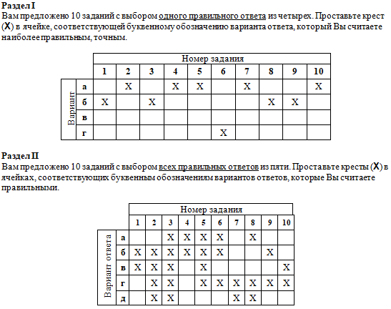
Правильные ответы

Slide 3
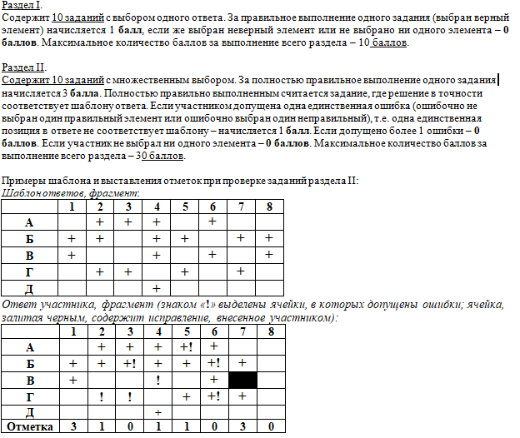
Критерии оценивания

Slide 4
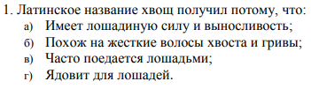
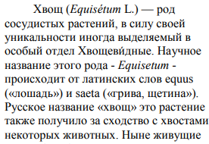
Раздел I, вопрос 1
Ответ: б

Slide 5
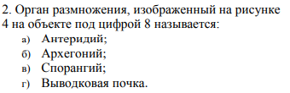
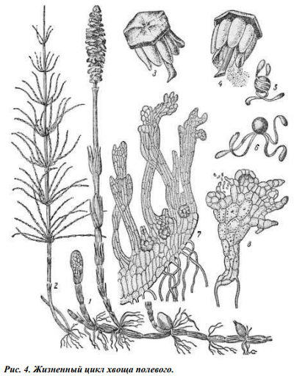
Раздел I, вопрос 2
Ответ: а

Slide 6
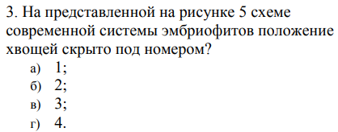
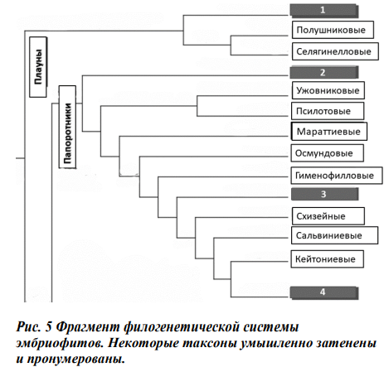
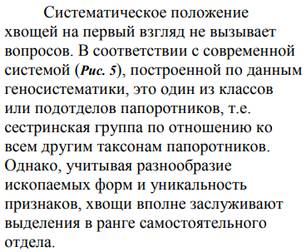
Раздел I, вопрос 3
Ответ: б

Slide 7
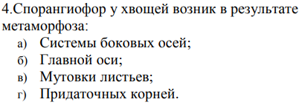
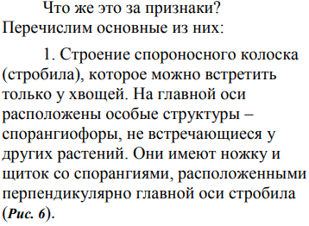
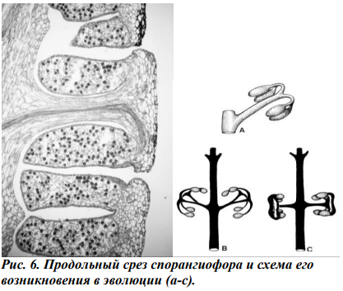
Раздел I, вопрос 4
Ответ: а

Slide 8
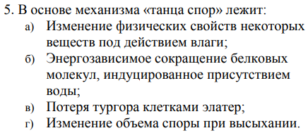
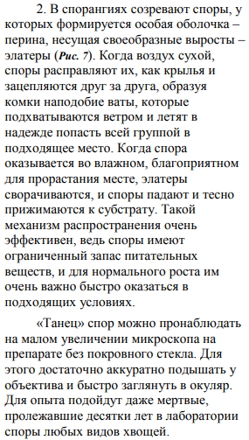
Раздел I, вопрос 5
Ответ: а

Slide 9
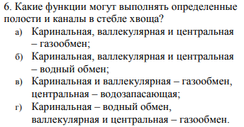
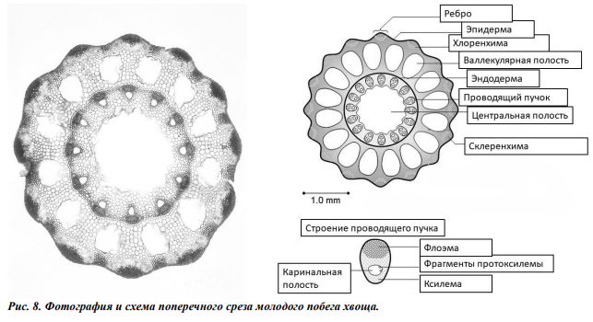
Раздел I, вопрос 6
Ответ: г

Slide 10
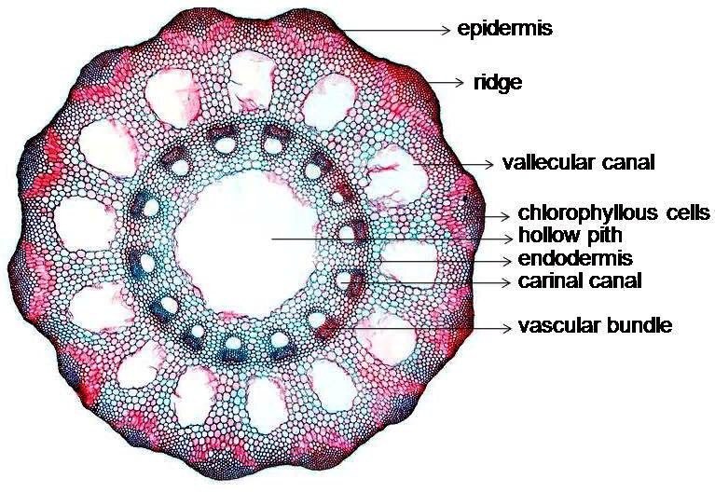
Раздел I, вопрос 6

Slide 11

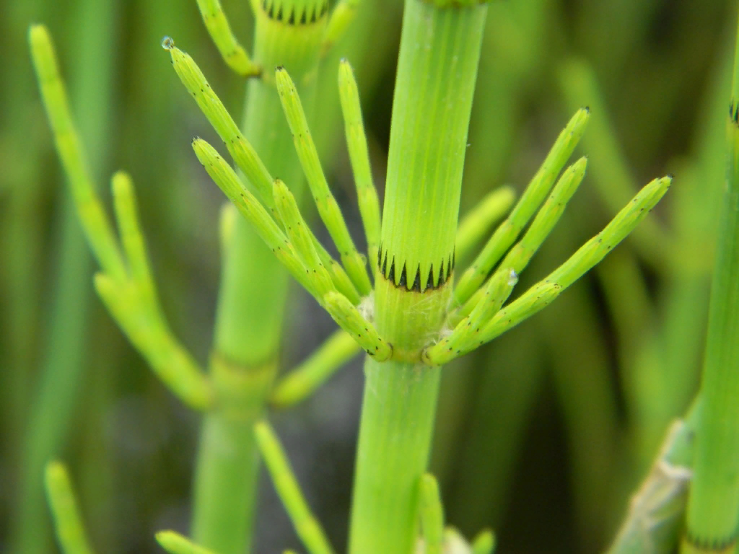
Раздел I, вопрос 7
Ответ: а

Slide 12
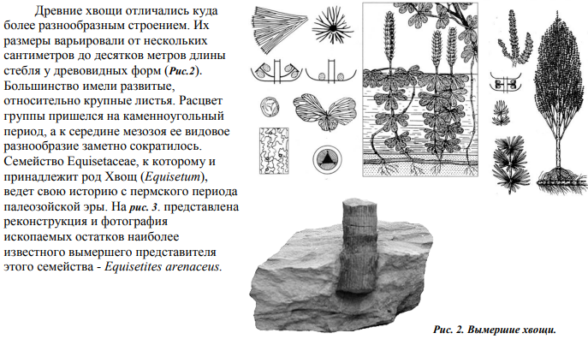
Раздел I, вопрос 7

Slide 13
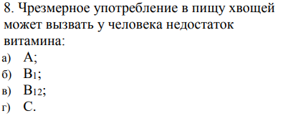
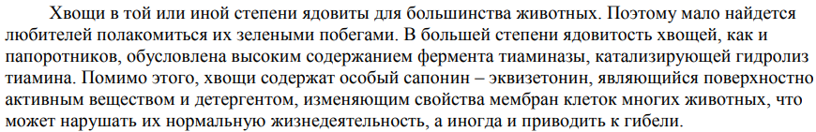
Раздел I, вопрос 8
Ответ: б

Slide 14

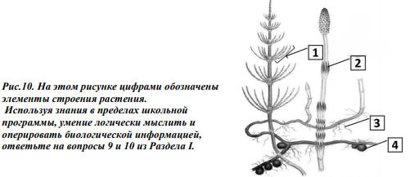
Раздел I, вопрос 9
Ответ: б

Slide 15
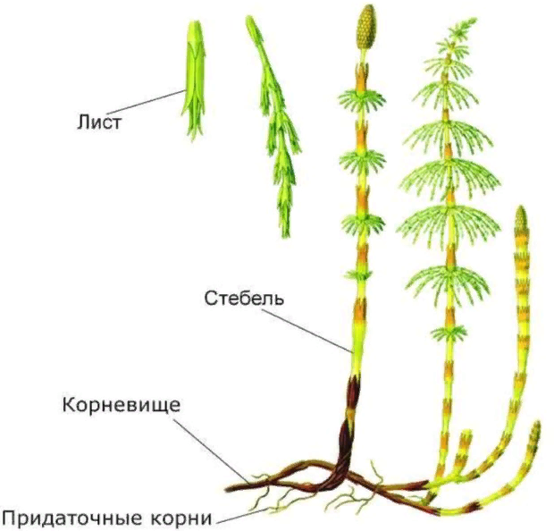
Раздел I, вопрос 9

Slide 16

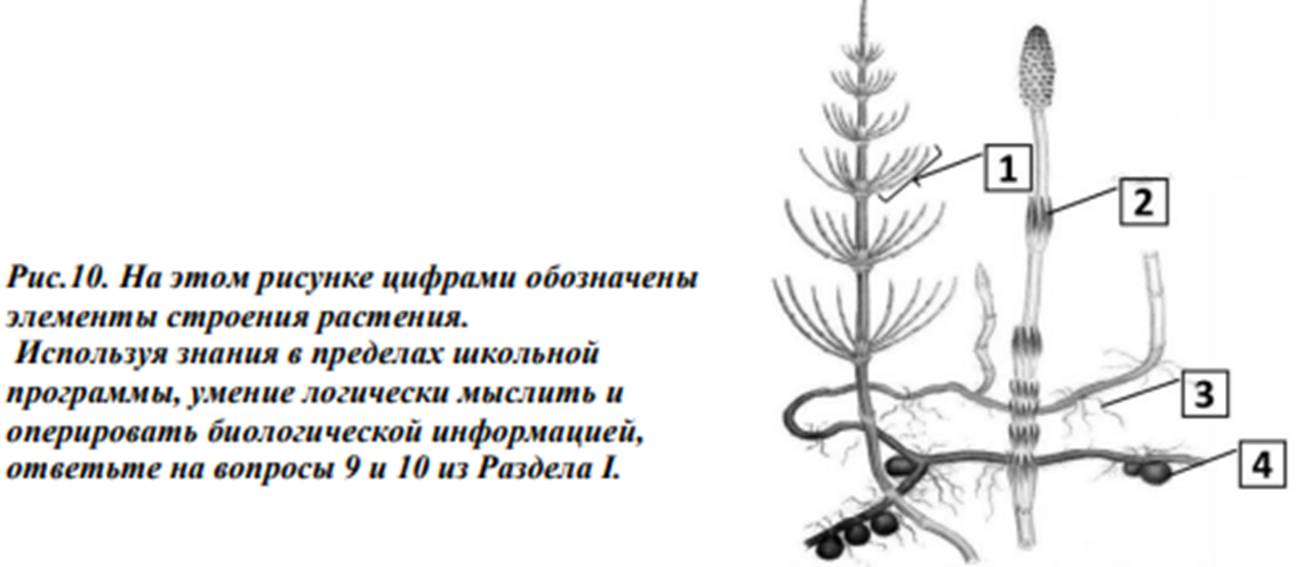
Раздел I, вопрос 10
Ответ: а

Slide 17
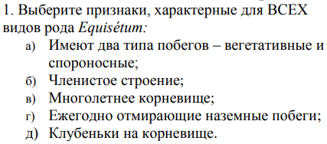
Раздел II, вопрос 1
Ответ: б, в

Slide 18
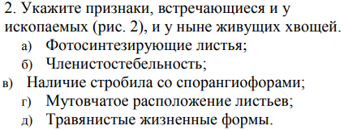
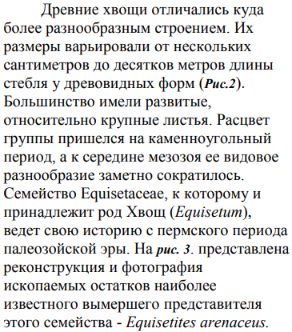
Раздел II, вопрос 2
Ответ: б, в, г, д

Slide 19
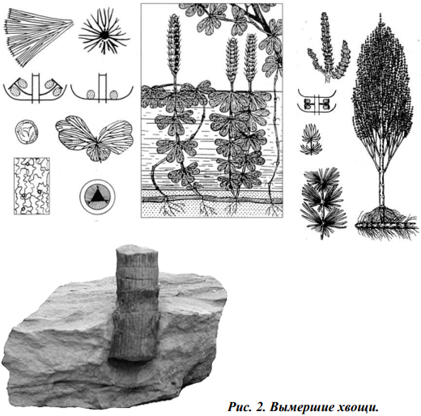
Раздел II, вопрос 2

Slide 20
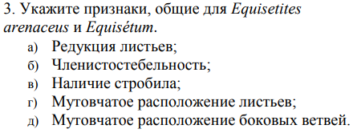
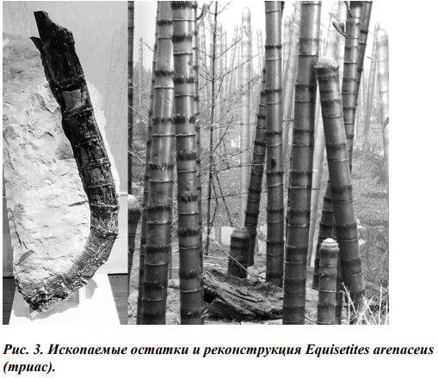
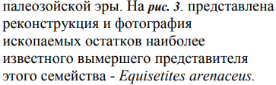
Раздел II, вопрос 3
Ответ: а, б, в, г, д

Slide 21
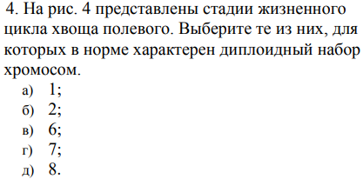

Раздел II, вопрос 4
Ответ: а, б

Slide 22
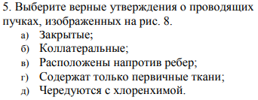

Раздел II, вопрос 5
Ответ: а, б, в, г

Slide 23
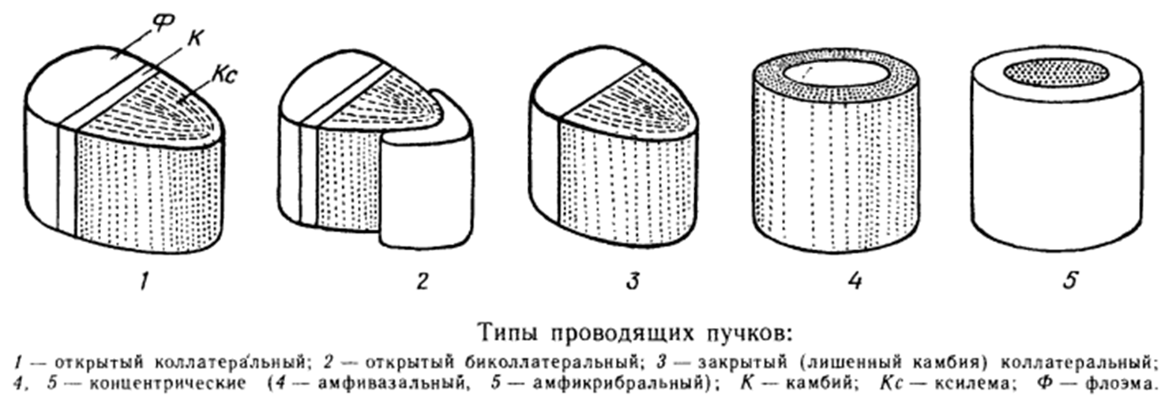
Раздел II, вопрос 5

Slide 24
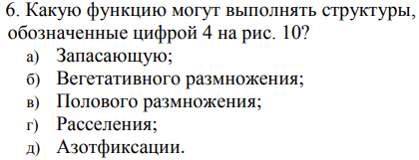
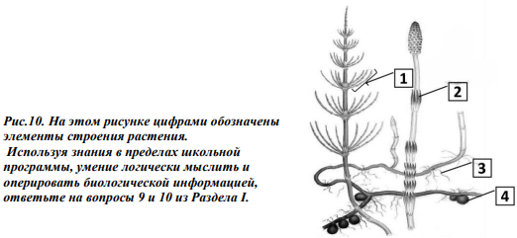
Раздел II, вопрос 6
Ответ: а, б, г

Slide 25
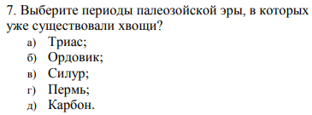
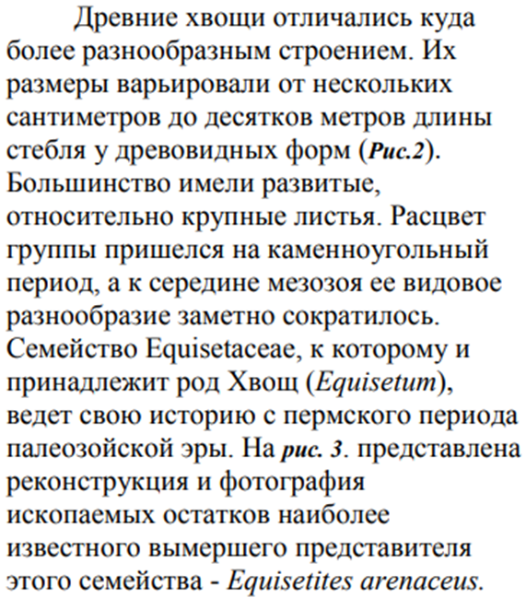
Раздел II, вопрос 7
Ответ: г, д

Slide 26
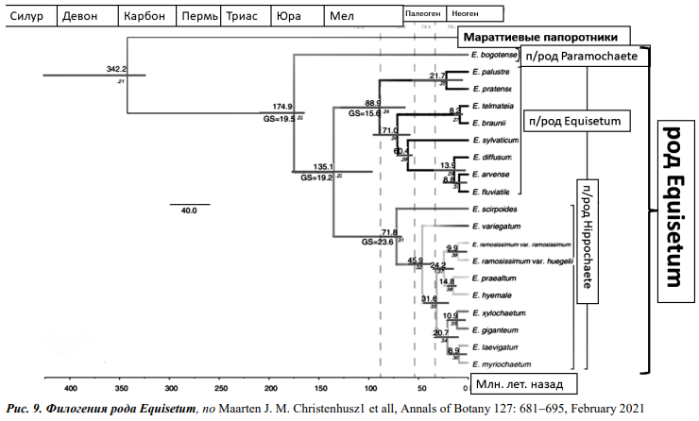
Раздел II, вопрос 7

Slide 27
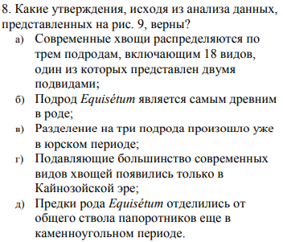
Раздел II, вопрос 8
Ответ: а, г, д

Slide 28

Раздел II, вопрос 8

Slide 29
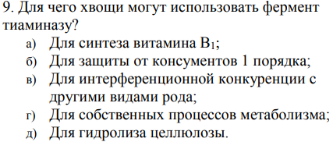
Раздел II, вопрос 9
Ответ: б, г

Slide 30
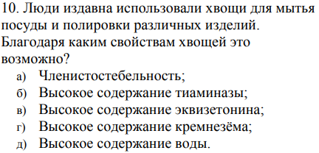
Раздел II, вопрос 10
Эквизетонин – вещество, принадлежащее к группе сапонинов (природных соединений растительного или животного происхождения, обладающих поверхностно-активными свойствами).
Ответ: в, г

